Slide 1
MNIST
Nguyễn Gia Bảo

Slide 2
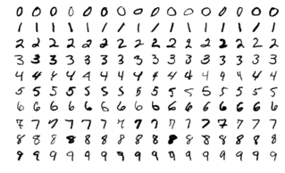
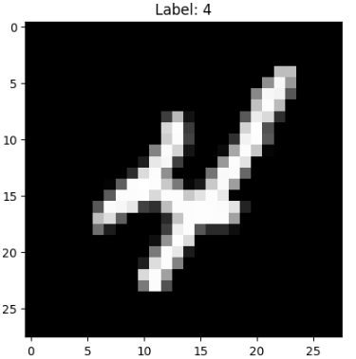
MNIST
Là 1 trong những bộ dữ liệu phổ biến.
Được sử dụng rộng rãi trong lĩnh vực học máy và thị giác máy tính.
Gồm các hình ảnh kỹ thuật số về chữ viết tay từ 0 đến 9.

Slide 3
Datasets
Bộ dữ liệu gồm 60,000 ảnh trong tập huấn luyện và 10,000 ảnh trong tập kiểm tra. Mỗi ảnh có kích thước 28x28 pixel.
Nó là tập hợp con của một bộ lớn hơn có sẵn từ NIST. Các chữ số đã được chuẩn hóa kích thước và căn giữa trong một hình ảnh có kích thước cố định.
Các ảnh trong MNIST được chia thành 10 lớp, mỗi lớp tương ứng với một số từ 0 đến 9.
Mục tiêu chính của việc sử dụng bộ dữ liệu này là phân loại chữ số viết tay.

Slide 4
Các bước thực hiện
1
2
3
Làm sạch dữ liệu
Xác định bài toán
Tìm dữ liệu cho bài toán
4
Tiền xử lý dữ liệu
5
Lựa chọn (khởi tạo) mô hình phù hợp
Tinh chỉnh mô hình
7
Huấn luyện mô hình
8
Dự đoán và đánh giá mô hình
6

Slide 5
Codings

Slide 6
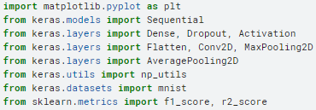
Thêm thư viện
Thư viện matplotlib dùng để vẽ đồ thị và hình ảnh
Sequential để khởi tạo mô hình mạng neural tuần tự
Gọi các lớp mạng neural cần thiết để xây dụng mạng
Np_utils dùng để định dạng lại dữ liệu
Gọi dataset mnist
F1_score và r2_score dùng để đánh giá mô hình

Slide 7
Pre-processing dataset

Slide 8
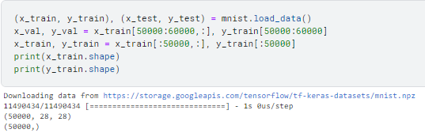
Loading dataset
Dữ liệu MNIST bao gồm 60k training set và 10k test set
Chia training set thành 50k training set và 10k validation set

Slide 9

Reshape data
Dữ liệu input đưa vào mô hình CNN là 1 tensor 4 chiều (N,W,H,D), N là số lượng dữ liệu cho mỗi lần training, W là chiều rộng của ảnh, H là chiều dài của ảnh và D là chiều sâu của ảnh.
Do dữ liệu ảnh của MNIST có shape là (N,28,28) nên cần phải reshape lại về dạng (N,28,28,1) để phù hợp với kích thước mà keras yêu cầu (D=1 do đây là ảnh đen trắng, nếu là ảnh màu thì D=3).

Slide 10

One-hot encoding labels
Chuyển đổi label Y của ảnh về dạng vector có độ dài là 10, vị trí được đánh là 1 sẽ là giá trị của label Y, còn lại sẽ là 0.
Ví dụ y = 7 sẽ có vector là : [0,0,0,0,0,0,0,1,0,0].

Slide 11
Building models

Slide 12
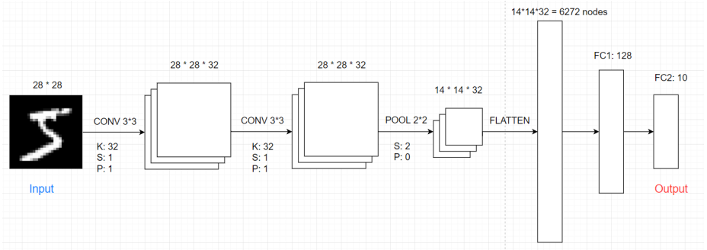
Create model
Khởi tạo mô hình tuần tự CNN theo dạng sau: Convolution layer (Conv2D) -> Convolution layer (Conv2D) -> Pooling layer (MaxPooling2D) -> Fully Connected Layer (FC) -> Output.
Input của mô hình là ảnh trắng đen 28x28.

Slide 13
Convolution layers
32 (kernels = 32) cho biết số bộ lọc.
(3, 3) đại diện cho kích thước của kernel/tập tích chập 2D.
activation='sigmoid' xác định rằng hàm kích hoạt được sử dụng sau lớp này là hàm kích hoạt sigmoid.
padding='same' có nghĩa là bản đồ đặc trưng đầu ra sẽ có cùng kích thước không gian như đầu vào.
input_shape=(28, 28, 1) xác định hình dạng đầu vào của dữ liệu, đó là một hình ảnh 2D với kích thước 28x28 và một kênh duy nhất (ảnh xám).
Lớp Conv2D dùng để trích xuất đặc trưng quan trọng từ hình ảnh đầu vào.

Slide 14
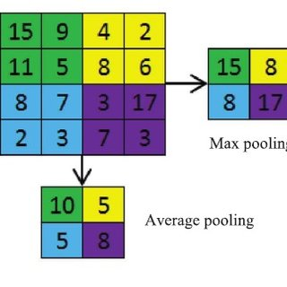
Pooling layers
pool_size=(2,2) xác định kích thước cửa sổ MaxPooling, trong trường hợp này, cửa sổ có kích thước 2x2.
Lớp MaxPooling sử dụng để giảm kích thước của bản đồ đặc trưng bằng cách chọn giá trị tối đa từ mỗi cửa sổ 2x2 trong bản đồ đặc trưng trước đó.
Lớp MaxPooling sử dụng để giảm kích thước của bản đồ đặc trưng bằng cách chọn giá trị trung bình cộng từ mỗi cửa sổ 2x2 trong bản đồ đặc trưng trước đó.

Slide 15
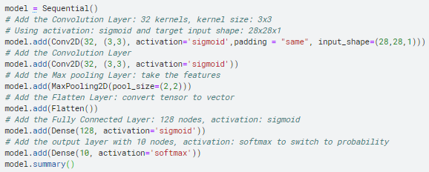
Create model

Slide 16

Compile model
Sử dụng hàm mất mát (loss function): Categorical crossentropy
Phương thức dùng để tối ưu hàm loss: Adam

Slide 17

Training model
X_train và y_train là tập dữ liệu huấn, X_val và Y_val là tập dữ liệu xác thực.
Batch_size là số lượng dữ liệu sử dụng trong mỗi lần cập nhật trọng số.
Epochs là số vòng lập lập lại toàn bộ dữ liệu để cập nhật trọng số.
Verbose là cấu hình cách hiển thị thông tin trong quá trình training.

Slide 18

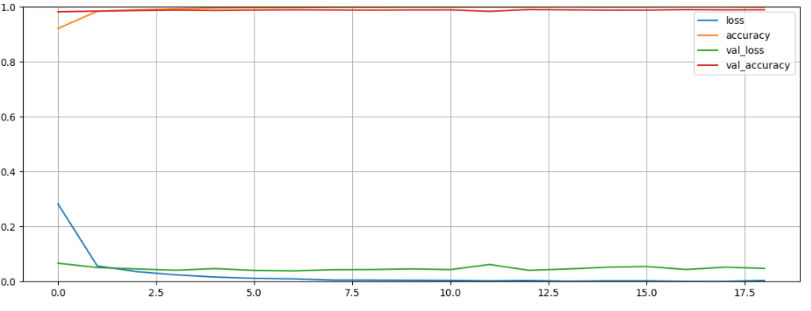
Evaluation and Prediction
X_test và y_test là tập dữ liệu kiểm tra.
Đầu ra của hàm evaluate là 2 giá trị: loss và accuracy.

Slide 19
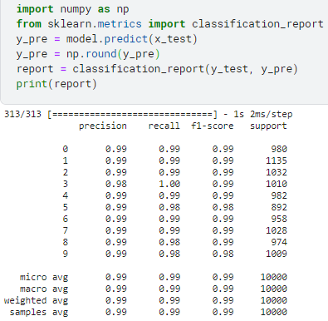
Evaluation and Prediction
Y_test là giá trị thực tế và y_pre là giá trị dự đoán.
Percision - P là số lượng giá trị đúng thật (Tp) trên số lượng giá trị đúng thật cộng với số lượng giá trị đúng giả (Fp)
P = Tp/(Tp+Fp)
Recall – R là số lượng giá trị đúng thật (Tp) trên số lượng giá trị đúng thật cộng với số lượng giá trị sai giả (Fn)
R = Tp/(Tp+Fn)
F1-score là giá trị trung bình hài hòa của độ chính xác và khả năng thu hồi
F1 = (2*P*R)/(P+R)

Slide 20
Thanks for watching!!

